Slide 1
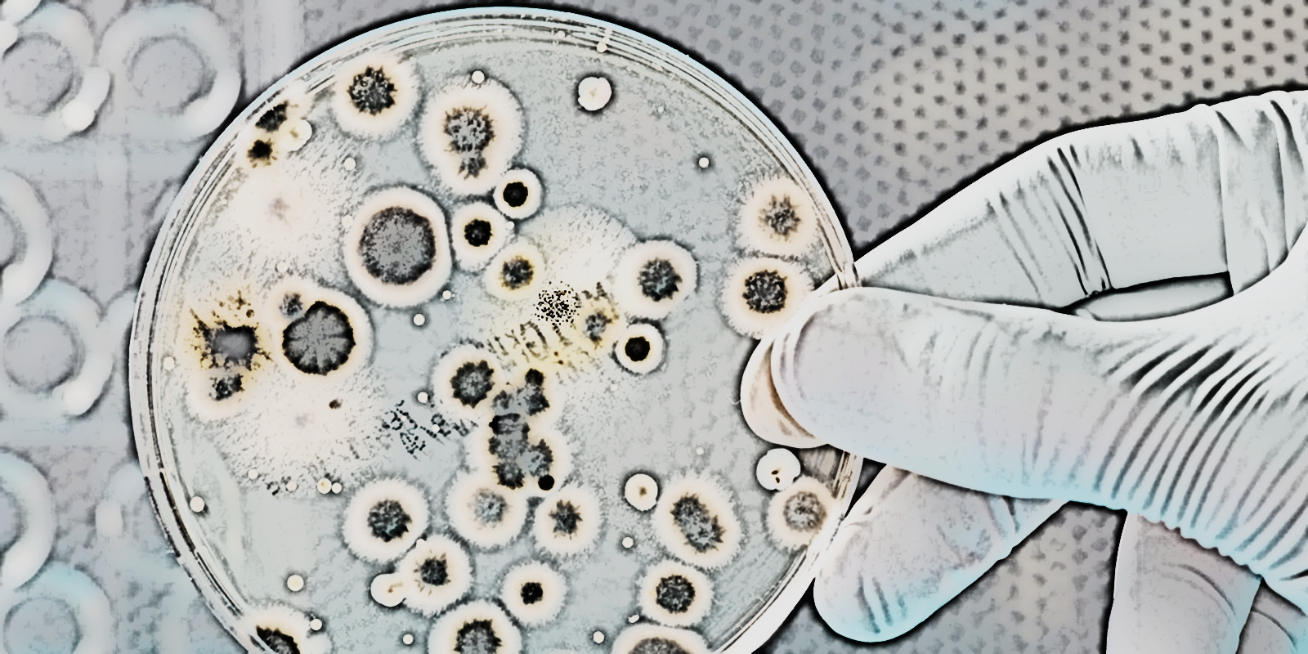
Микробная контаминация и контактные линзы. Обзор мировой литературы за 30 лет.

Slide 2
Микробная контаминация (microbial contamination) попадание потенциально опасных для здоровья человека микроорганизмов которые могут послужить фактором передачи болезни человеку
Бактериальная контаминация может проявляться ленс-индуцированным воспалением глаза.
Понимание ленс-ассоциированной бионагрузки важно в оценке факторов инфицирования и воспалительных осложнений роговицы

Slide 3
Любые контактные линзы создают условия для прилипания и переноса на поверхность глаза микроорганизмов.
Линзы снижают резистентность роговицы
В развитых странах – использование пролонгированного ношения гидрогелевые линзы превышает все остальные случаи развития микробных кератитов на здоровых глазах.

Slide 4
Даже при хорошем уходе более половины линз являются «гаванью» для микроорганизмов.
Возможна бессимптомная контаминация – бактерии и дрожжи
Практически всегда воспалительная реакция –протеи, вирусы

Slide 5
Важными факторами ассоциированными с инфекцией являются:
нарушение целостности поверхности эпителия
титр флоры
возможное снижение резистентности.
Интактная поверхность роговицы противостоит патогенной флоре, кроме гонококковой и синегнойной палочке.

Slide 6
Поверхность глаза постоянно подвержена внешнему воздействию и поэтому является объектом постоянной микробной контаминации.
Присутствие микроорганизмов в конъюнктивальном мешке и на поверхности век неизбежно.
Присутствия микроорганизмов недостаточно для развития инфекционного воспаления.

Slide 7
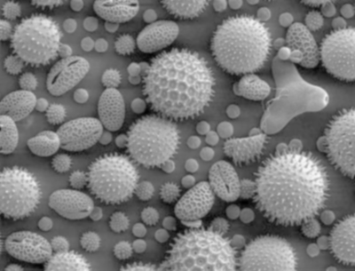
Бактериальная контаминация проявляется
«ленс-индуцированным» воспалением глаза.
Это:
CLARE (contact lens acute red eye)
CLPU (CL peripheral ulcer)
роговичный инфильтрат
кератит.

Slide 8
Так CLARE грам ( – ) чаще всего ассоциирован:
Haemophilus influenza (гемофильная палочка – грам (–)
Pseudomonas (протеобактерия – грам (–)
Serratia (факультативно анаэробная грам (–)
Aeromonas (аэромонада грам (–)

Slide 9
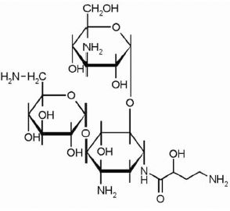
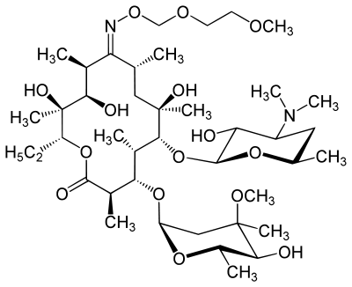
CLARE грам (–)
Haemophilus influenza (гемофильная палочка)
Pseudomonas
(протеобактерия)
Serratia
(факультативно анаэробная)
Aeromonas
(аэромонада)
Аминогликозиды
Фторхинолоны

Slide 10
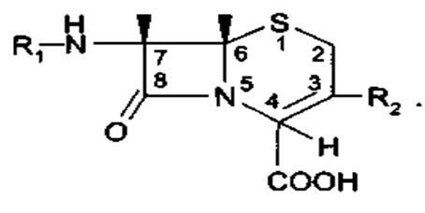
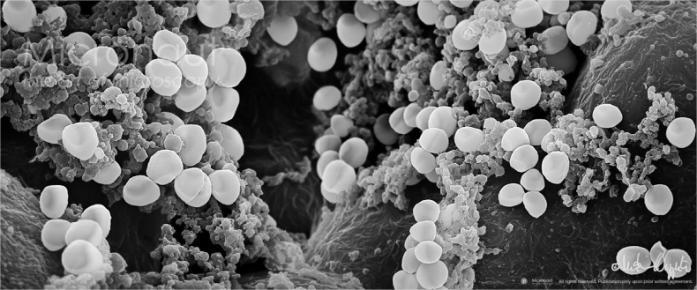
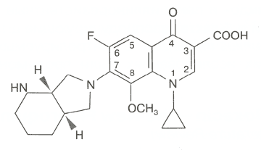
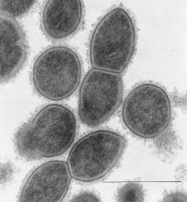
CLPU и инфильтративный кератит
грам (+)
Цефалоспорины 4-го поколения
фторхинолоны
Staphylococcus aureus (золотистый стафилококк)
Streptococcus pneumoniae (пневмококк)

Slide 11
Связь между бактериальной контаминацией контактной линзы и воспалительными проявлениями поверхности глаза не так прямолинейна
Дополнительные факторы влияния
депозиты
дефекты линзы
гипоксия
цитотоксичность растворов
изменение рН
концентрация кислорода и СО₂
резистентность поверхности глаза

Slide 12
как оценивать флору при пользовании КЛ
что такое сапрофитная флора для поверхности глаза в период пользования КЛ
какая инфекция может быть патогенной и вызвать осложнения.
какие механизмы профилактики бактериальной колонизации и связанных с ней ленс индуцированых осложнений.

Slide 13
В конъюнктивальном мешке всегда присутствует сапрофитная флора - симбионты.
Большинство микроорганизмов удаляются с поверхности глаза путём механической защиты и только очень небольшое кол-во микробиота остаётся на роговице.
Поэтому здоровая роговица считается стерильной.

Slide 14
Значение микробиотов
(нормальной микрофлоры) в регуляции биоценоза поверхности глаза.
Бактерии симбионты вырабатывают бактериоцины и токсины, которые необходимы для доминирования и выживания в микросреде. Они угнетают жизнедеятельность конкурирующей патогенной флоры.
(Бактериоцины — специфические белки, вырабатываемые некоторыми бактериями и подавляющие жизнедеятельность клеток других штаммов того же вида или родственных видов бактерий)
В сочетании с компонентами слезы ( муцином, лизоцимом, лизином, липидами, лактоферонами, иммуноглобулинами) к которым они резистентны бактериоцины являются селективно токсичны для не симбионтов.
Симбионты в сочетании с компонентами слезы являются механизмом защиты глаза от патогенной флоры и вызываемого её воспаления.

Slide 15
Какая флора является симбионтной для глаза?
Сложность в оценке симбионтов:
невозможность культивирования более чем 50% представителей нормофлоры
Все методы основаны на изучении чистых культур и это исключает возможность получить информацию о «системе»

Slide 16
Наиболее частой флорой поверхности глаза является стафилококк эпидермальный
(staphylococcus epidermidis)
Это аэробные бактерии. В связи с этим:
условия гипоксии убивают симбионтов на поверхности глаза.
С возрастом количество микроорганизмов на поверхности глаза растёт, максимальный титр в возрасте 30 -50 лет.
С возрастом увеличивается количество грам (–)
флоры
Нет значительных вариаций флоры в зависимости от географического региона проживания.

Slide 17
Аэробные бактерии.
Насколько важнен кислород?
Многие работы свидетельствуют о снижении титра симбионтов при пользовании МКЛ, особенно пролонгированного ношения и одновременного повышения титра патогенов.
Для микробной колонизации важнее кислородная трансмиссия, чем длительность пользования линзами.
Кислородная трансмиссия – ключевой фактор безопасности – влияет на состав симбионтов, а значит играет важную роль в защите поверхности глаза.

Slide 18
«Бионагрузка» линз при ношении КЛ на здоровых глазах
40% линз стерильны, не зависимо от типа линз и модели.
На остальных 60% линз – были обнаружены бактерии.
48.8% всех линз колонизировано
коагулаза-отрицательными стафилококками,
которые, как правило, совпадают с флорой
век и параорибтальных тканей.

Slide 19
«Бионагрузка» линз при ношении КЛ на здоровых глазах
Около 10% всех обнаруженных в посеве бактерий – грамм-отрицательны и являются высоко патогенными видами, хотя их присутствие на поверхности глаза ассимптоматическое.
Это несопоставимо меньше, чем частота
ленс-индуцированных кератитов.
Уровень симбионтов постоянный. В то время как патогенная флора встречается спорадически.

Slide 20
Частота кератитов при пользовании КЛ.
45 конгресс ECLSO, 2015
Дневные RGP 1.2/10 000
OK линзы 4 / 10 000
Гидрогелевые дневные 11.0/10 000
Гидрогелевые пролонгированные 19.5/10 000
Силикон-гидрогелевые дневные 11.9/10 000
Силикон-гидрогелевые пролонгированные 25.4/10 000

Slide 21
Частота кератитов при пользовании КЛ.
45 конгресс ECLSO, 2015
Дневные RGP | 1.2/10 000
OK линзы | 4 / 10 000
Гидрогелевые дневные | 11.0/10 000
Гидрогелевые пролонгированные | 19.5/10 000
Силикон-гидрогелевые дневные | 11.9/10 000
Силикон-гидрогелевые пролонгированные | 25.4/10 000

Slide 22
Манипуляции с линзами – самый большой источник контаминации.
Как правило коагулаза-положительные стафилококки
(что является нормальной флорой рук)
Веки имеют больший титр бактерий - это всегда источник контаминации во время одевания и снятия линз
В 54% случае обнаруживается бактериальная флора на манипуляторе

Slide 23
Материал линз:
Биоматериал линзы является важным фактором адгезии микроорганизмов и переноса их на поверхность глаза.
Адгезия на гидрофильных линзах гораздо выше, чем на жёстких.
Сравнительный анализ колонизации М и Ж линз (in vivo) показал значительно меньшее присутствие условно патогенной флоры на ЖЛ.
Уровень контаминации (in vivo) меньше на более кислородопроницаемых и plasma treated линзах

Slide 24
Белковые депозиты:
являются лигандами для роста бактерий и могут независимо компроментировать роговичный эпителий, делая его более восприимчивым к инфекции.
in vivo доказана положительная корреляция между белковыми депозитами и бактериальной контаминацией.
депозиты линз влияют на бактериальную адгезию и это так же связано с материалом линз.

Slide 25
Контейнеры:
Выше контаминация, чем на линзах. 50-80%
8% - акантомёба!.
Часть микс – бактерии, акантамёба и фунги (в 72% смешанная бактериальная контаминация).
Условно патогенные микроорганизмы формируют биоплёнку, которая защищает от действия слезы и симбионтов.
Симбионты не имеют способности формировать биоплёнку.
Биоплёнка, формируемая на поверхности контейнера – основной виновник высокого уровня контаминации. Образования гликокаликса способствует переносу резистентных микроорганизмов с контейнера на линзу.
Патогенная флора может более сильно взаимодействовать с поверхностями и их не так легко убрать с поверхности как биотную флору.

Slide 26
Растворы
Много работ, говорящих о возможности контаминации растворов, помимо симбионтных коагулаза-отрицательных стафилококков, псевдомона и акантамёба.
Контаминация растворов:
безконсервантные! – 50% через неделю использования
с консервантами – до 30%,
чаще грам (+) флора.
Время использования раствора имеет значение. Уровень микробной контаминации может достигнуть опасного значения.

Slide 27
Ортокератология и контаминация бактерий
Самая частая инфекция –псевдомона ( Гон-Конг)
(Boost, Cho, 2005) 41 новый пользователь до и через 12 недель пользования.
До 7.3% патогенная флора (золотистый стафилококк, псевдомона)
В процессе пользования – у 29% хоть один раз.
Только у трёх пациентов повторилась изолированно высеянная патогенная флора (за 6 визитов в течение 12 недель ношения).
Более 54% - не было роста либо симбионты

Slide 28
Boost, Cho, 2009
Анкетирование и сбор линз и сопровождающих предметов ухода через 6 месяцев после начала пользования ОК. (39пациентов):
Первоначальный уровень контаминации:
линз -29%
Контейнеров -34%
Манипуляторов – 46%
Наиболее часто – эпидермальный стафилококк и serratia
В течение визитов уровень контаминации падал
Самый низкий complaince для контейнеров!

Slide 29
Boost, Cho, 2009
41 пациент – до начала и в процессе пользования ОК линзами:
У 3-х – золотистый стафилококк до начала ОК
У 4-х – более одного раза с момента начала ОК высеяна флора
Окулярная флора не нарушается ОК линзами в течение долгого времени.
Контаминация при ОК выглядит как кратковременная ситуация и чаще на контейнере.
Флора контейнера и линз совпадают
При правильном уходе за линзами и частой мене контейнера – меньше контаминация
Предупреждённые пациенты лучше соблюдают complaince

Slide 30
Выводы:
Контаминация есть всегда.
Линзы, растворы, контейнеры могут переносить симбионтную и потенциально патогенную фору на поверхность роговицы
Образование биоплёнки из гликокаликса – серьёзная проблема.
Профилактика формирования биоплёнки и адгезии микроорганизмов на поверхности линз потенциально снижает риски воспаления

Slide 31
Выводы:
Более 50% линз являются контаминированы, но поверхность глаза нормально переносит их присутствие
Снижение резистентности тканей роговицы, вызванное травмой, хирургией, возрастом, системными заболеваниями, иммуносупрессией, при использовании КЛ могут приводить к усилению колонизации и воспалительной реакции глаз.

Slide 32
Профилактика контаминации:
Сохранение симбионтов очень важно.
Чем лучше информирован пациент, тем меньше контаминация.
Разработка систем с антимикробным покрытием, например серебром, селеном, агентами с включением свободных радикалов.
Новые модели линз разрабатываются.

Slide 33

http://crt.club/

